Slide 1
#JUEGAYAPRENDE
CATEGORÍAS Y CLASIFICACIÓN
VAMOS!

Slide 2
NUESTROS JUEGOS
EL INTRUSO
MI EQUIPO
LA CASA
¿Haz terminado?

Slide 3






EL INTRUSO

Slide 4





EL INTRUSO

Slide 5

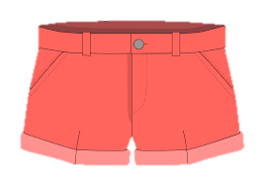



EL INTRUSO

Slide 6





EL INTRUSO

Slide 7





EL INTRUSO

Slide 8





EL INTRUSO

Slide 9





EL INTRUSO

Slide 10





EL INTRUSO

Slide 11





EL INTRUSO

Slide 12

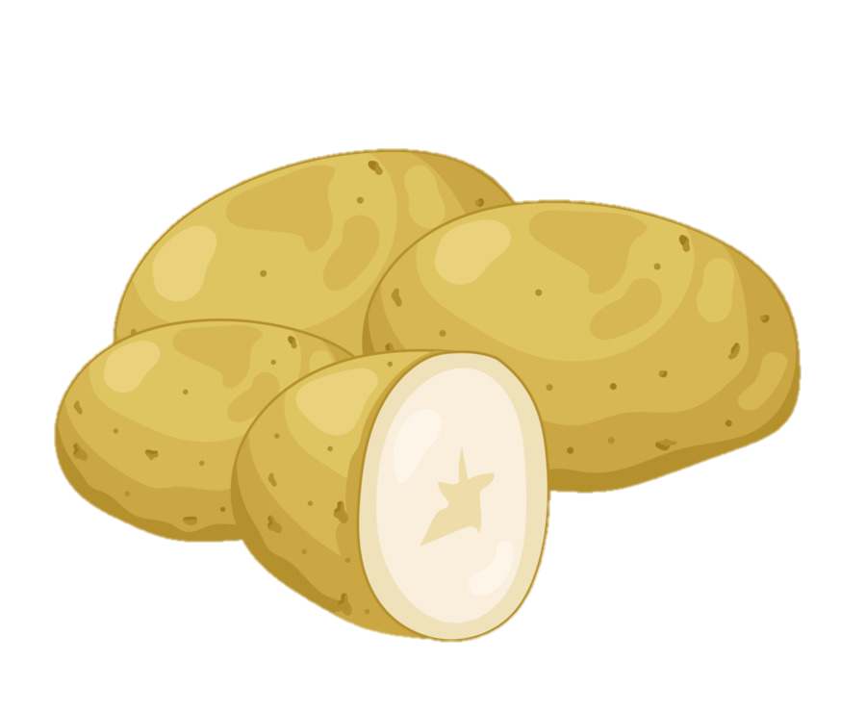



EL INTRUSO
ELIGE OTRO JUEGO

Slide 13







MI EQUIPO - ALIMENTOS

Slide 14







MI EQUIPO – PARTES DEL CUERPO

Slide 15


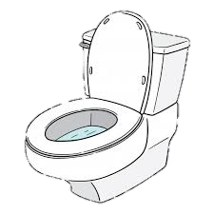
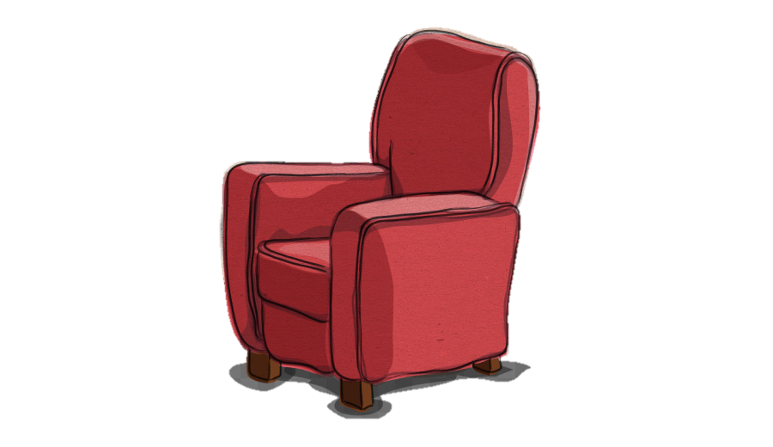
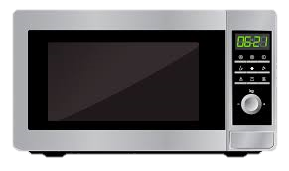
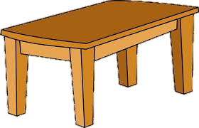
MI EQUIPO – ELEMENTOS DE LA CASA
ELIGE OTRO JUEGO

Slide 16


LA CASA
HOLA AMIGOS! ESTA ES NUESTRA CASA Y NECESITAMOS DE TU AYUDA PARA ENCONTRAR LOS MUEBLES DE CADA HABITACIÓN.

Slide 17
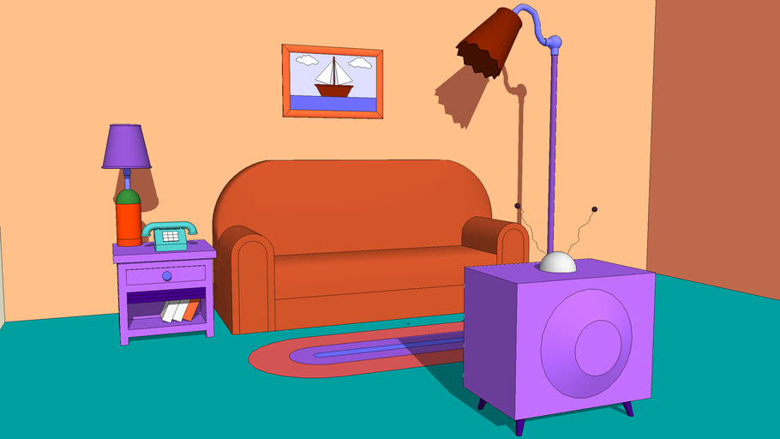


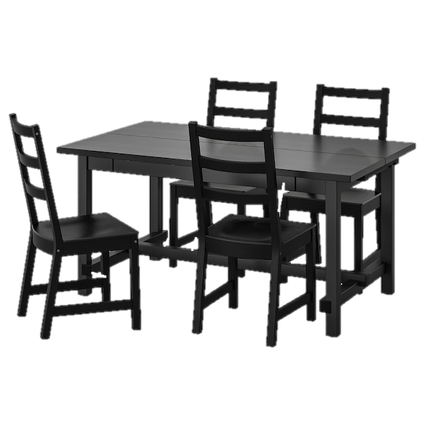

LA CASA - LIVING

Slide 18
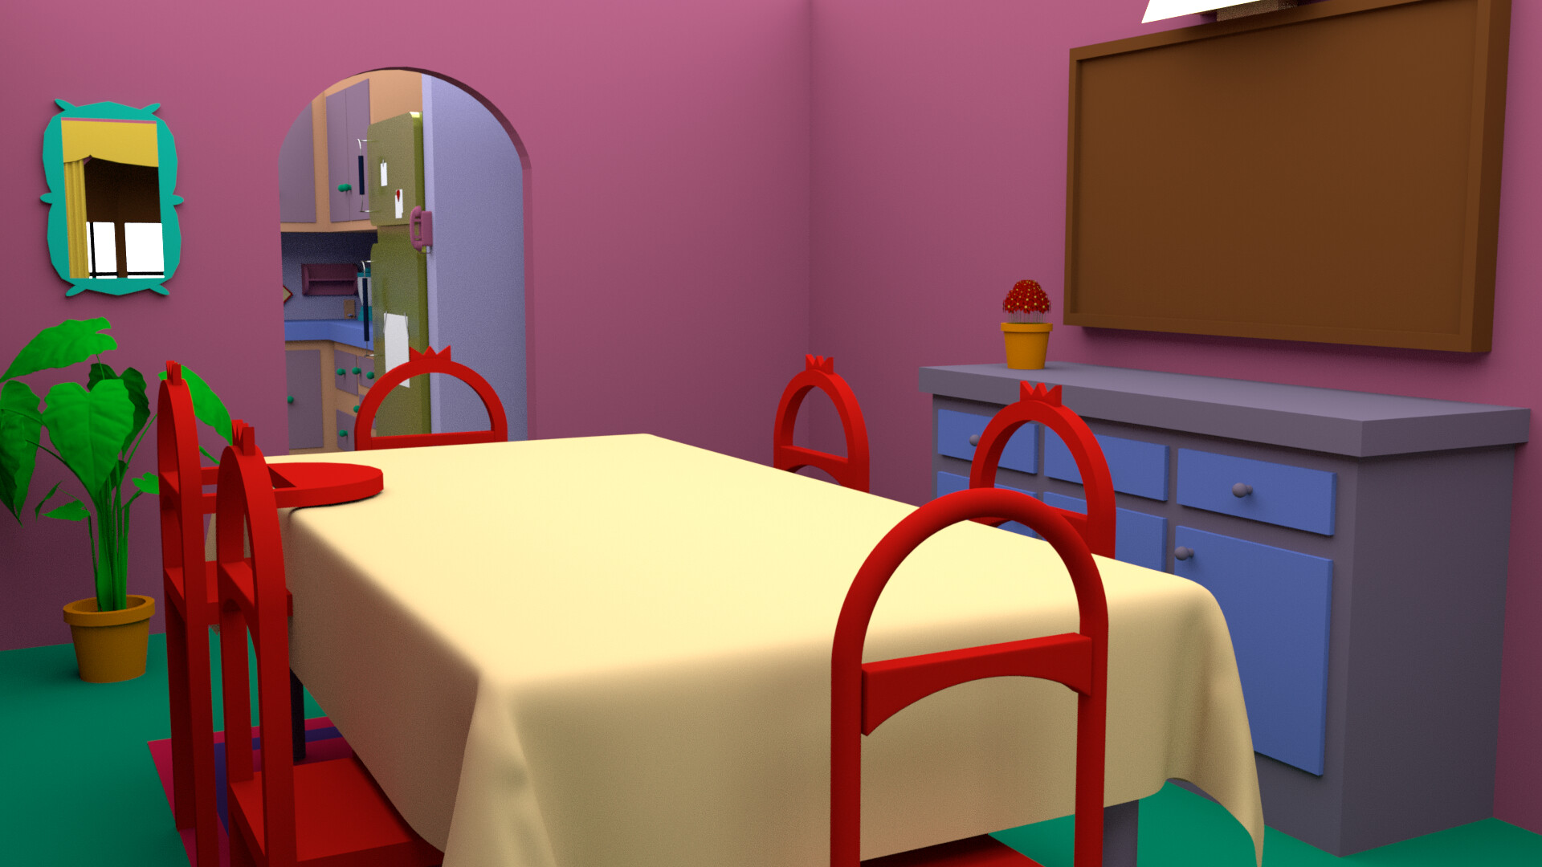
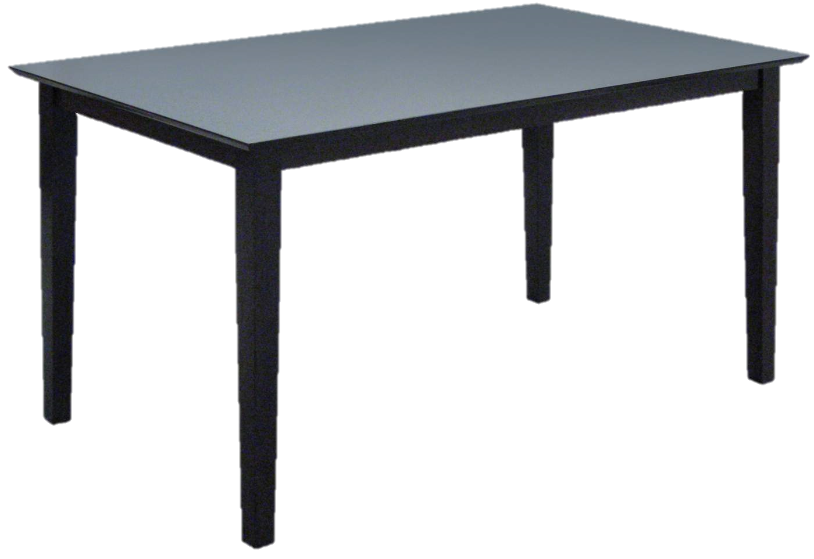
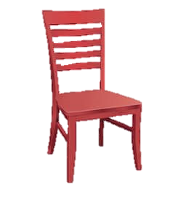
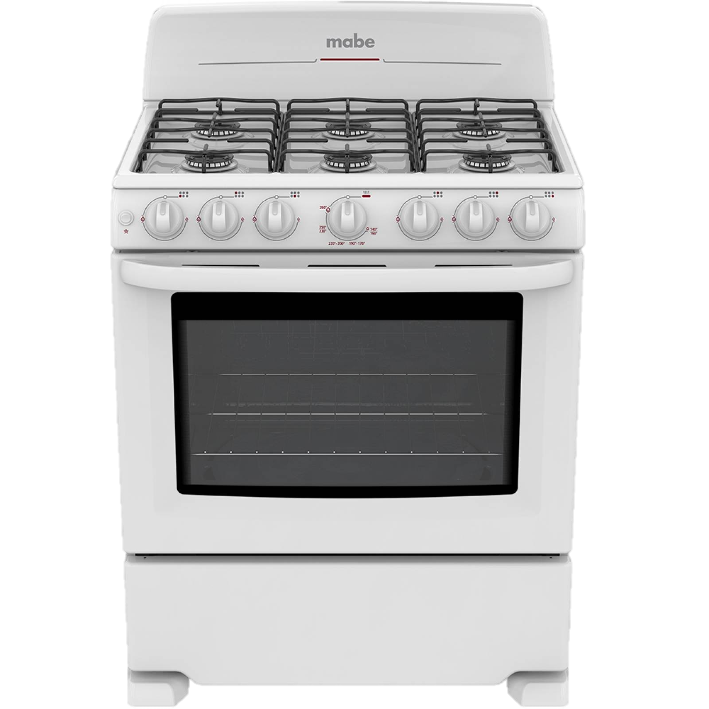
LA CASA - COMEDOR

Slide 19
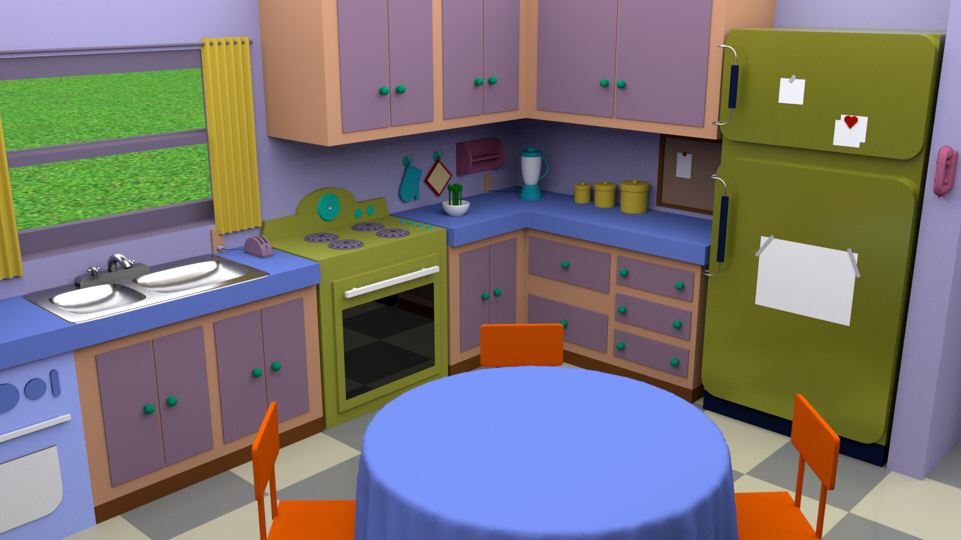

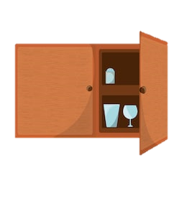
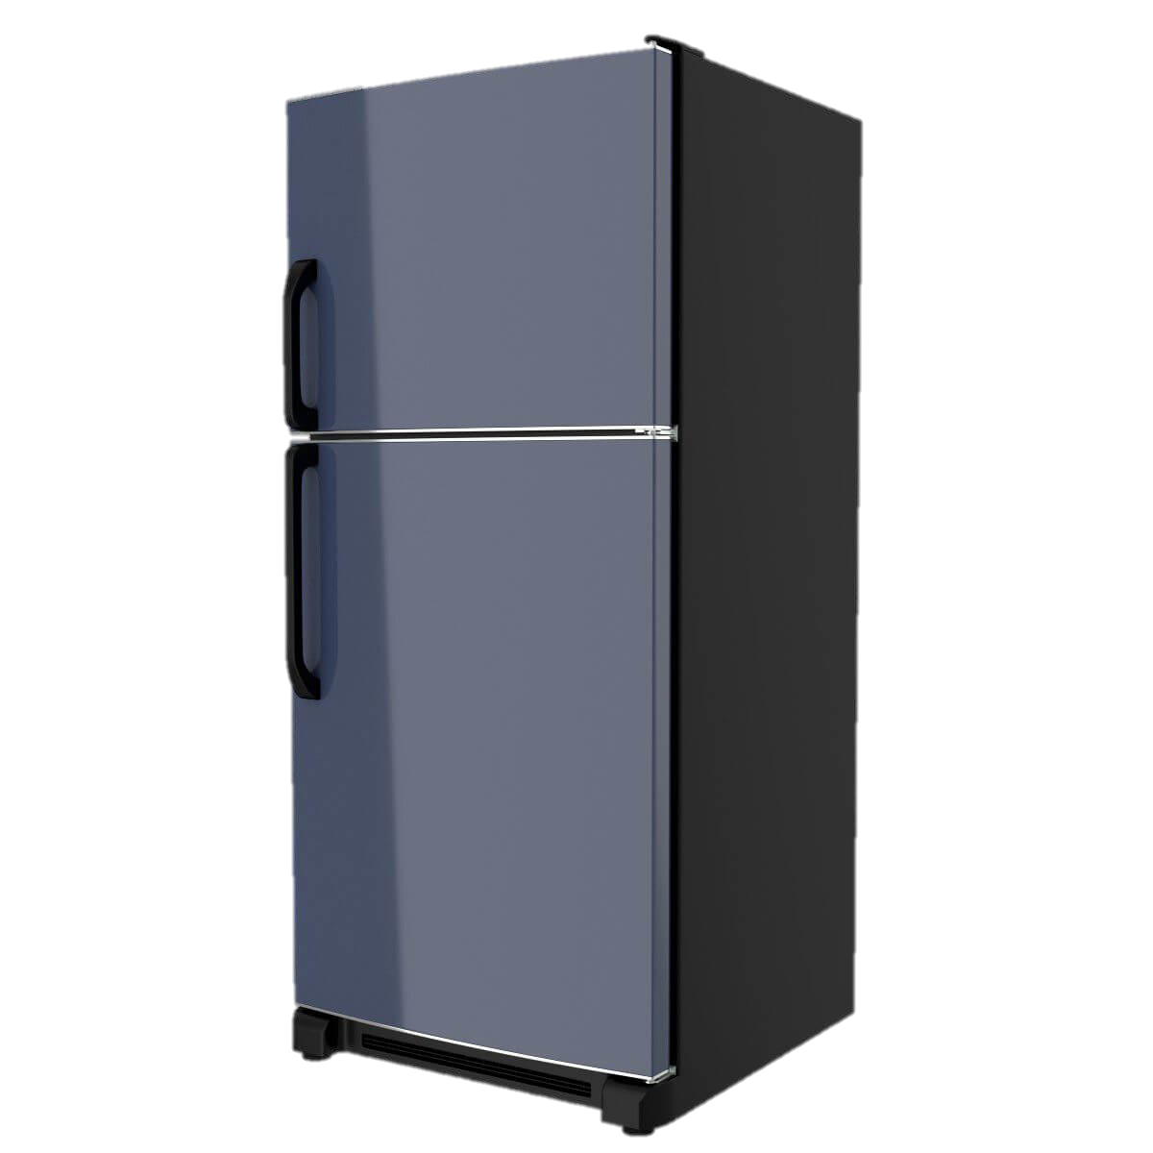
LA CASA - COCINA

Slide 20
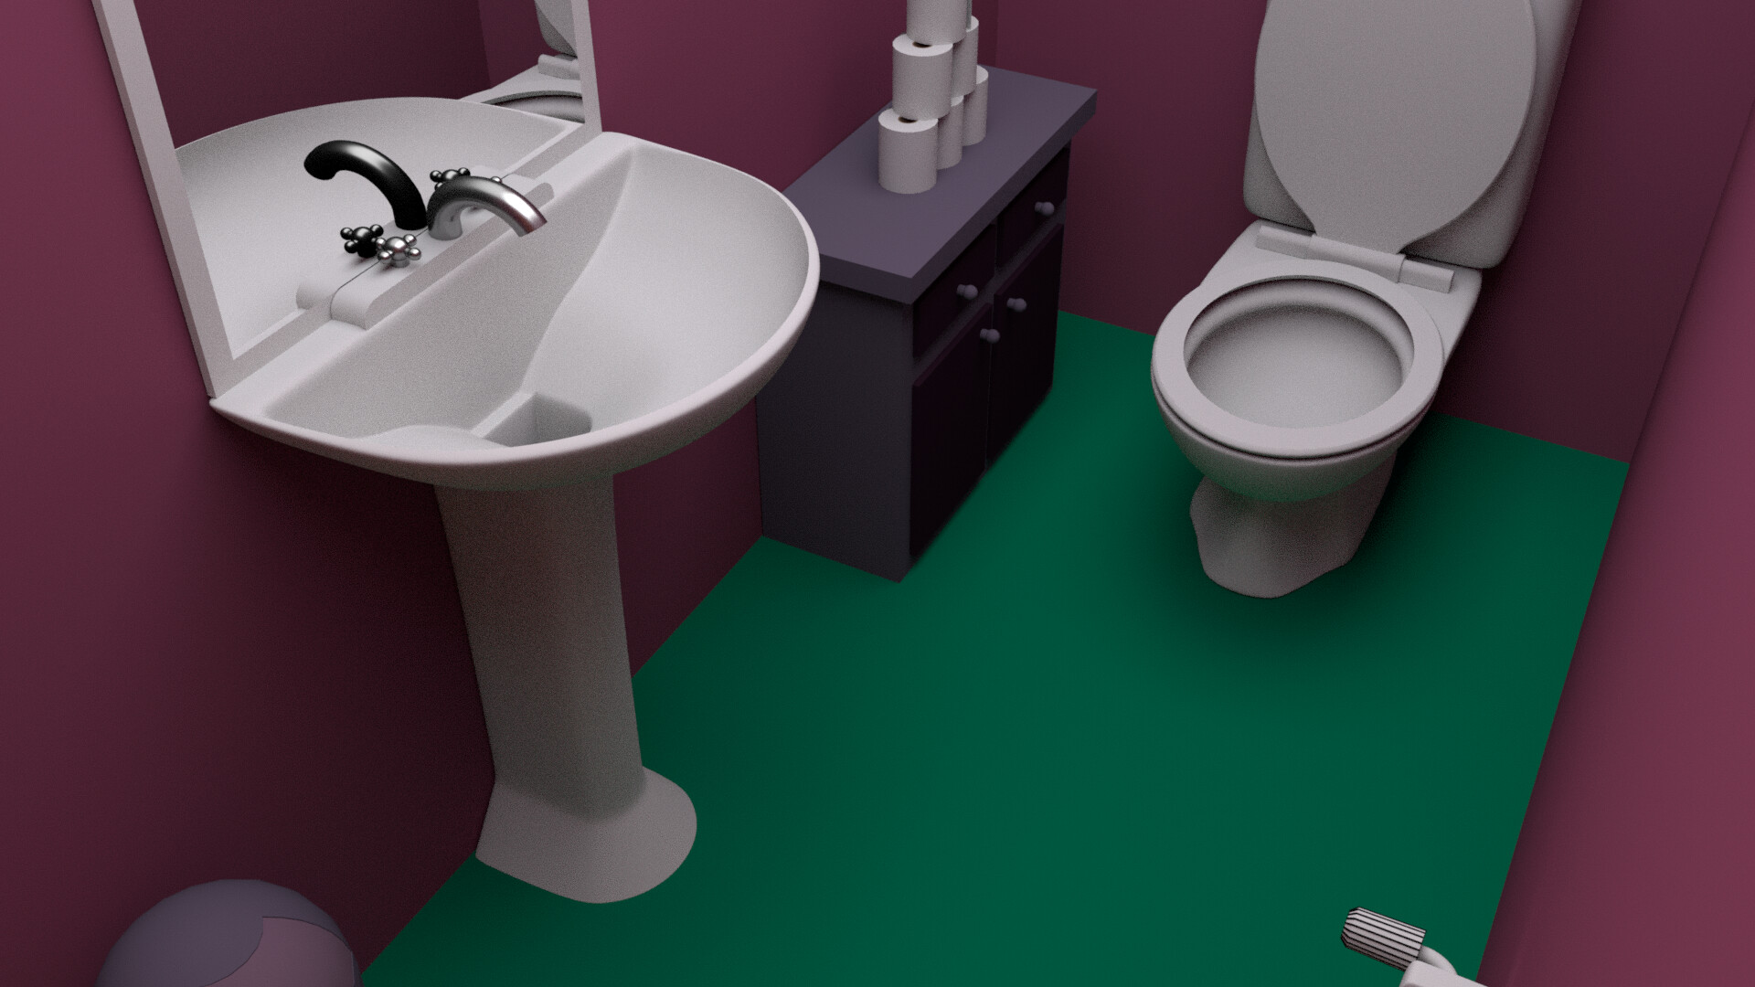


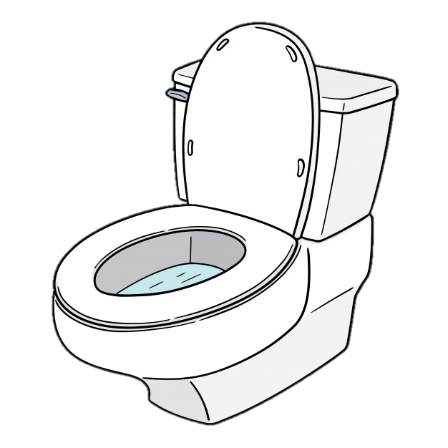
LA CASA - BAÑO

Slide 21
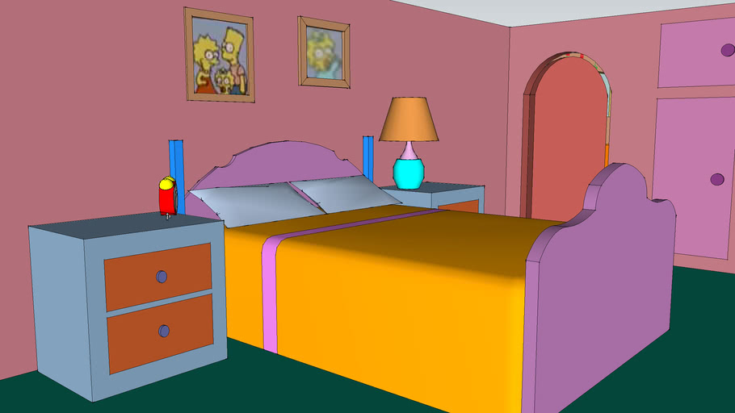
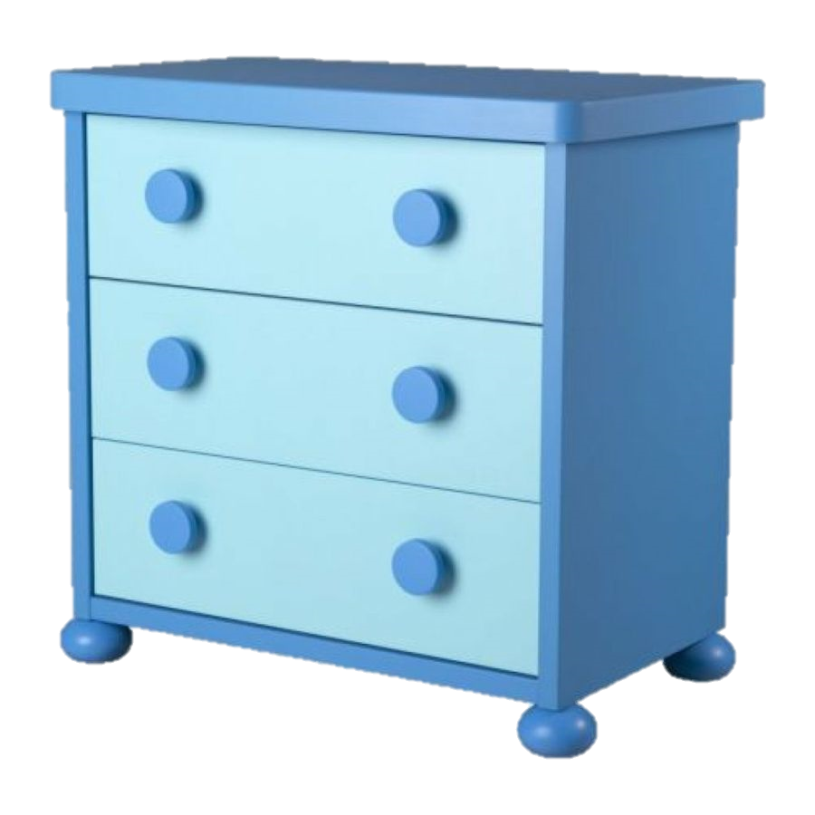
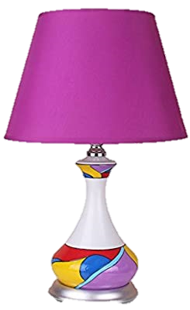

LA CASA – DORMITORIO
ELIGE OTRO JUEGO

Slide 22
FELICITACIONES!!
Completaste todas las actividades?
Eres el/la mejor!!
Por tu esfuerzo, puedes completar tu diploma e imprimirlo.
Conseguir mi diploma

Slide 23
DIPLOMA
Escribe tu nombre
Por
Haber completado exitosamente todas las actividades

